Slide 1
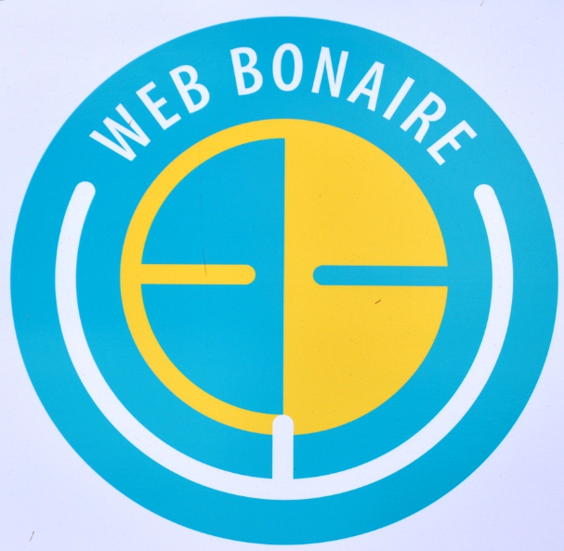
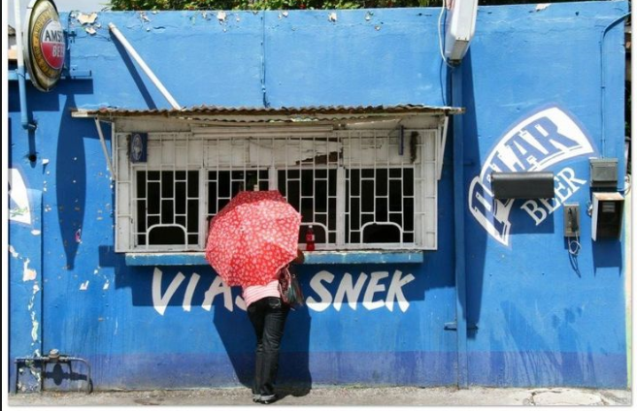
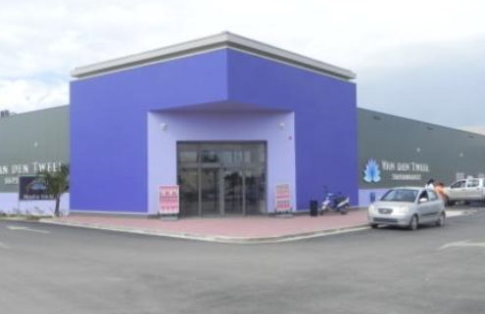
H1: Marktvormen
B
A
Monopolistische concurrentie
Monopolie
Welke marktvorm hoort bij welk plaatje?
C
Oligopolie
Monopolie
Monopolistische concurrentie
Oligopolie
Bestaat er ook een voorbeeld van ‘Volkomen concurrentie’?

Slide 2
H1: Marktvormen
B
A
Monopolistische concurrentie
Monopolie
Welke marktvorm hoort bij welk plaatje?
Oligopolie
C
Oligopolie
Monopolie
Monopolistische concurrentie

Slide 3
Verschillen tussen marktvormen
Verloop van de
Prijsafzetlijn bij:
Monopolistische
concurrentie Oligopolie Monopolie

Slide 4
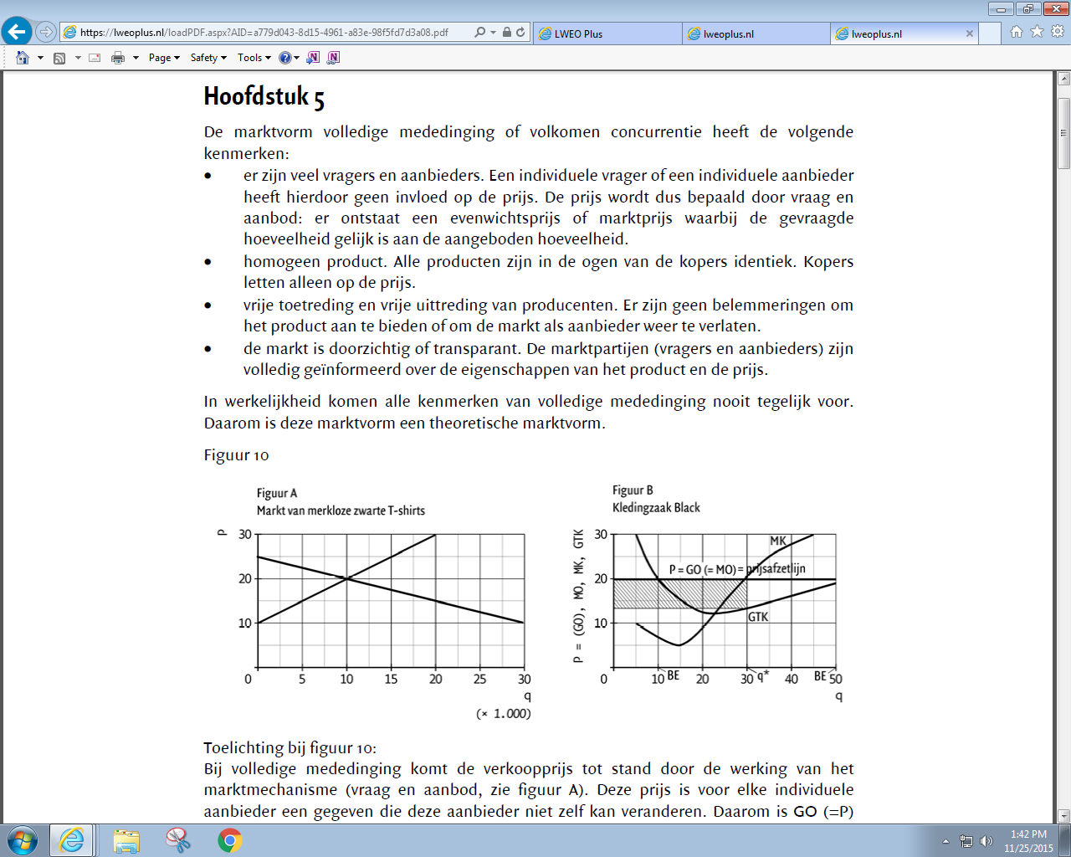
H1: Volkomen concurrentie
De kenmerken:

Slide 5
H1.1: Volkomen concurrentie
Prijszetting bij volledige mededinging?
Hoeveel bedraagt de marktprijs (P) voor iedere aanbieder?
Hoeveel bedraagt de GO voor iedere aanbieder?
Hoeveel bedraagt de MO voor iedere aanbieder?
Waar en hoe loopt de ‘prijsafzetlijn’ bij volledige mededinging?
Hoeveel gaat Kledingzaak ‘Black’ aanbieden? Waarom?
Bij welke afzet is de winst per product maximaal voor ‘Black’?
Welke curve kun je zien als de individuele aanbodfunctie’ van Black?
Waarom is het geen toeval dat de MK-curve de GTK-curve in het laagste punt snijdt?
20
20
20
Horizontaal
30 (MO = MK)
+/- 22
De MK-curve
Leg uit!!
= maximale totale winst
Conclusie:
De hoeveelheid die Black aanbiedt hangt dus af van …………………….….. en ………………………………
de marktprijs
de MK-curve
Vraag: Bedenk hoe de prijsafzetlijn zou lopen als Black een monopolist was?

Slide 6
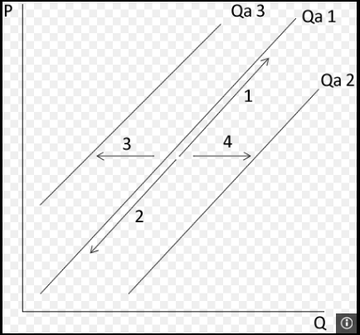
H1.2 Verschuiving van de aanbodlijn
De aanbodlijn:
deze geeft aan voor welke prijs de producenten (bedrijven) bereid zijn een product te verkopen (leveringsbereidheid)
Verschuiving van de aanbodlijn als:
De winst* per product verandert
het aantal aanbieders verandert
*Wanneer verandert de winst?
Door subsidies
Heffing van accijns
Verandering van de kostprijs
Technologische ontwikkeling (waardoor de kostprijs daalt)
Oefening: Geef aan wanneer de aanbodlijn van Qa1 naar Qa3 (links) of naar Qa2 (rechts) verschuift:
Winst per product stijgt
Kosten per product stijgen
Efficiëntere productietechniek
Accijns
Minder subsidie
Meer aanbieders (meer concurrentie)
Qa2 (naar rechts)
Qa3 (naar links)
Qa2 (naar rechts)
Qa3 (naar links)
Qa3 (naar links)
Qa2 (naar rechts)

Slide 7
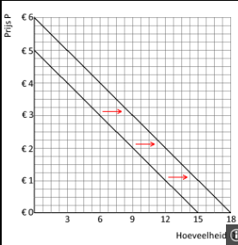
H1.2 Verschuiving van de vraaglijn
De vraaglijn:
deze geeft aan welke prijs de consumenten bereid zijn voor een product te betalen (betalingsbereidheid).
Vraaglijn product A
Oefening
Geef aan wanneer er een verschuiving is
van de vraaglijn van product A naar
rechts (rode pijl) of naar links (blauwe pijl”)
Aantal consumenten stijgt
Prijs substitutiegoed daalt
Kwaliteit van product A verbetert
Marketingcampagne van de concurrent
Koopkracht stijgt
Rechts
Links
Rechts
Links
Rechts

Slide 8
H1.3 De aanbodlijn (Qa) na accijns en subsidie
Het opstellen van de aanbodlijn (Qa) NA accijns of subsidie (manier 2, blz. 12)
> in 2 stappen!
Stel de P vergelijking op vanuit de Qa vergelijking
> door accijns STIJGEN de kosten en de priijs waartegen het product te leveren
> door subsidie DALEN de kosten en de prijs waartegen het product te leveren
Voorbeeld: Qa = 2p – 30 (voor accijns) accijns wordt 5
2p = Qa + 30
p = 0,5Qa + 15
P (na accijns) = 0,5Qa + 15 =
> 0,5Qa = p – 20
Stel dat er i.p.v. accijns een subsidie zou worden verstrekt van 3.
Stel de nieuwe Qa vergelijking op!
> P (na subsidie) =
> Qa = 2p -24
+ 5
0,5Qa + 20
Dus: Qa = 2p - 40
0,5Qa + 15 =
0,5Qa + 12
– 3
Kijk zelf of je manier 1 op blz. 12 handiger vindt!!!

Slide 9
Verschillen tussen marktvormen
Verloop van de
Prijsafzetlijn bij:
Monopolistische
concurrentie Oligopolie Monopolie

Slide 10
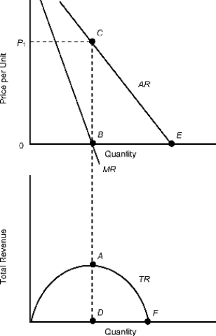
H2, H3 & H4: onvolkomen concurrentie:
Monopolie, monopolistische concurrentie en oligopolie
Vragen:
P2
Welke lijn is de prijsafzetlijn?
Bij welke afzet is de opbrengst (TO) maximaal?
Bij welke prijs is de opbrengst (TO) maximaal?
Bij welke afzet is de winst maximaal?
Bij welke prijs is de winst maximaal?
Bij welke afzet is er geen winst en geen verlies? (BEA)
P3
MK
GO
MO
Antwoorden:
de GO-lijn
q1
P1
q3
P2
q4 en q5
TK
TO
Dus:
Maximale omzet > MO = 0
Maximale winst > MO = MK
BEP > TO = TK
q4
q3 q1 q5 q2

Slide 11
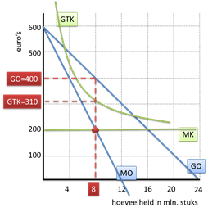




BEP, max. winst en max. omzet bij
’onvolkomen concurrentie’ (H2, H3,H4)
BEP > GO = GTK zie
BEA1 =
BEA2 =
BEO1 =
BEO2 =
3 mln.
14 mln.
525 x 3 mln = 1,575 mld.
250 x 14 mln = 3,5 mld.
Maximale winst > MO = MK
Bij q = en p =
TO =
TK =
TW =
400 x 8 mln. = 3,2 mld.
310 x 8 mln. = 2,48 mld. –
90 x 8 mln. = 0,72 mld
Maximale omzet > MO = 0
Bij q = en p =
TO =
TK =
TW =
300 x 12 mln. = 3,600 mld.
267 x 12 mln. = 3,204 mld. –
33 x 12 mln. = 0,396 mld.

Slide 12

Van Qv naar MO > Differentiëren!
Qv GO (= p) TO MO
Gegeven: Qv = -1/3p + 8
Dan geldt: GO = p =
En TO = p x q dus:
TO =
En MO = TO’ = (-3 x 2) q + (24 x 1) q
= -6q + 24q
= -6q + 24 x 1
= -6q + 24
-3q + 24
-3q + 24q
2
(2 – 1)
(1 – 1)
1
0

Slide 13
Gevangenendilemma, Dominante strategie, Nash, Pareto en?!?!
Dominante strategiën
Nash-evenwicht*
Pareto optimaal**
Niet-pareto optimaal
Geen gevangenendilemma
Gevangenendilemma
*De beste keuze voor jou, gegeven de keuze van de ander. Of: gegeven de keuze van de ander,
kun je je eigen uitkomst niet meer verbeteren
** Een uitkomst die voor beide partijen samen het beste is. Beiden kunnen hun uitkomst niet
eenzijdig verbeteren zonder dat het ten koste van de ander gaat.

Slide 14
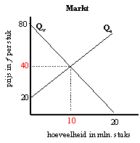
Van Volledige mededinging naar Monopolie > Verandering van surplus en welvaart
Arceer het consumentensurplus in het marktevenwicht.
Arceer het producentensurplus in het marktevenwicht.
De gezamenlijke aanbieders gaan zich nu als monopolist opstellen die streeft naar Maximale winst. Qa kan gezien worden als de individuele aanbodlijn van de Monopolist, en is de MK-lijn.
Teken de MO lijn.
Geef de afzet aan bij de nieuwe doelstelling van de Monopolist.
Geef de prijs aan bij de nieuwe doelstelling van de Monopolist.
Arceer het nieuwe consumentensurplus rood.
Arceer het nieuwe producentensurplus blauw.
Arceer de afname van de totale welvaart zwart.
Welk deel is verschoven van Consument naar Producent? Arceer dit deel groen.
MO

Slide 15
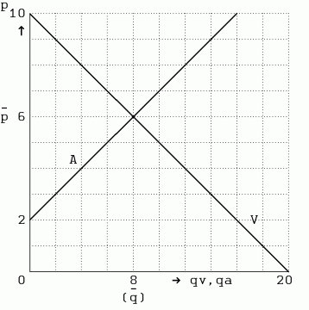
Antwoord bij accijns
Consumentensurplus
Producentensurplus
Nieuw consumentensurplus
9
8
7
Nieuw producentensurplus
afname consumenten surplus
5
4
3
afname producenten surplus
Accijns opbrengst
= Harbergerdriehoek = welvaartsverlies
1

Slide 16
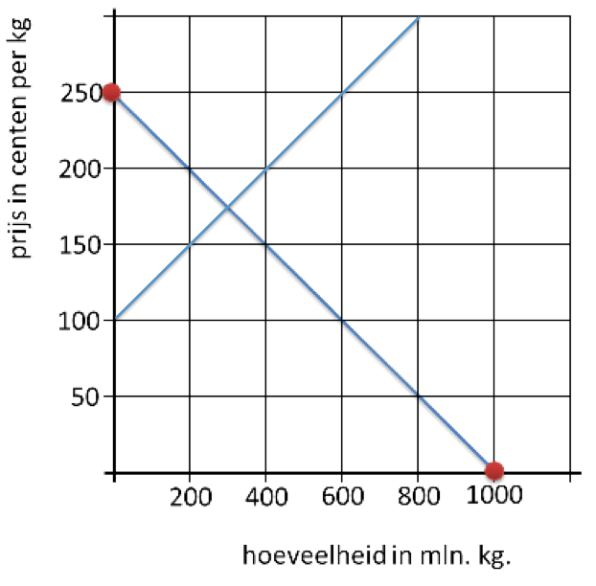
Antwoord bij subsidie
Consumenten surplus
Producenten surplus
Toename producentensurplus
Toename consumentensurplus
Verleende Subsidie (van belastinggeld)
= Harbergerdriehoek
= Welvaartsverlies

